Slide 1
石桥镇马溪中心小学校
4.5 身体的“联络员”
2021—2022新教科版小学科学 五年级上册
主讲人： 王 军

Slide 2
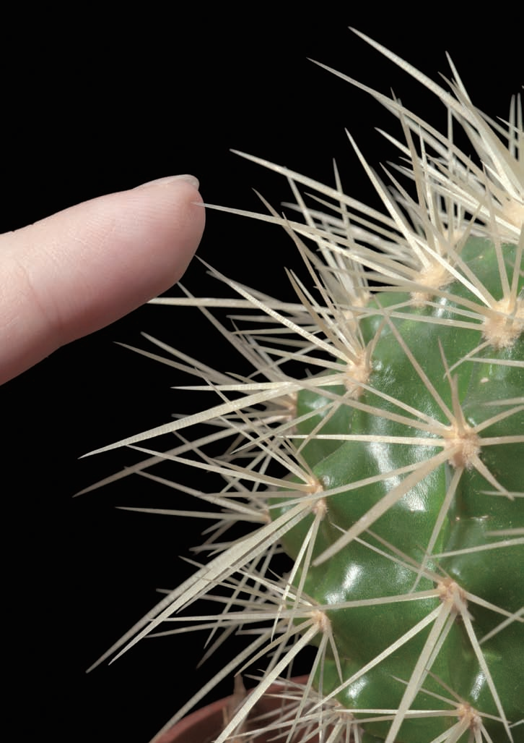
一、聚焦
当我们的手无意中被仙人掌的刺扎到时，会有什么样的反应？
手会感觉到疼痛，并且迅速地收回
我们是怎样感知到外界的刺激的？脑又是如何向身体发出指令的？
皮肤、脑、神经

Slide 3
二、探索
脑是人体的控制中心，它总是在不断地发送和接收信息。这些信息的传递和处理需要通过身体的联络员——神经系统来完成。
神经系统由脑、脊髓以及与其相连并遍布全身的周围神经系统所组成。全身各系统、器官和细胞都是在神经 系统的控制下，相互配合，完成各自的功能。

Slide 4
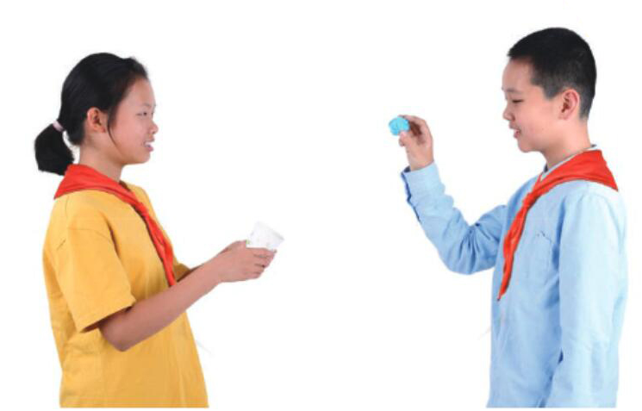
活动一
接乒乓球游戏
准备乒乓球、纸杯。
两人一组，一名同学扔乒乓球，另一名同学想办法用纸杯接住。
画好投球线和接球线，确定统一的接球距离。
接球10次，将球一次性接入纸杯中且不弹出算有效接球。
乒乓球也可用小沙包等代替。

Slide 5
想一想，在这个游戏中，我们的脑与神经是怎样工作的？
接球得分统计表（接住1次得1分）
 | 1 | 2 | 3 | 4 | 5 | 6 | 7 | 8 | 9 | 10 | 总分
第一轮 |  |  |  | 1 |  |  |  | 1 |  |  | 2
我的眼睛、手、脚、神经、脑等都参与接球活动。
神经接收信息并传递给大脑，大脑指挥我的手脚去把球接住。

Slide 6
各组反复练习后，再次展开比赛。
接球得分统计表（接住1次得1分）
 | 1 | 2 | 3 | 4 | 5 | 6 | 7 | 8 | 9 | 10 | 总分
第一轮 |  |  |  | 1 |  |  |  | 1 |  |  | 2
第二轮 |  | 1 | 1 |  |  | 1 |  | 1 |  |  | 4
反复练习接球，命中率有所提高吗？
命中率有所提高。这说明有效的学习和训练是能够改善大脑功能的，使感觉越来越灵敏，肢体动作越来越协调，人越来越聪明。
增大两人之间的距离，命中率有什么变化？
命中率会降低。

Slide 7
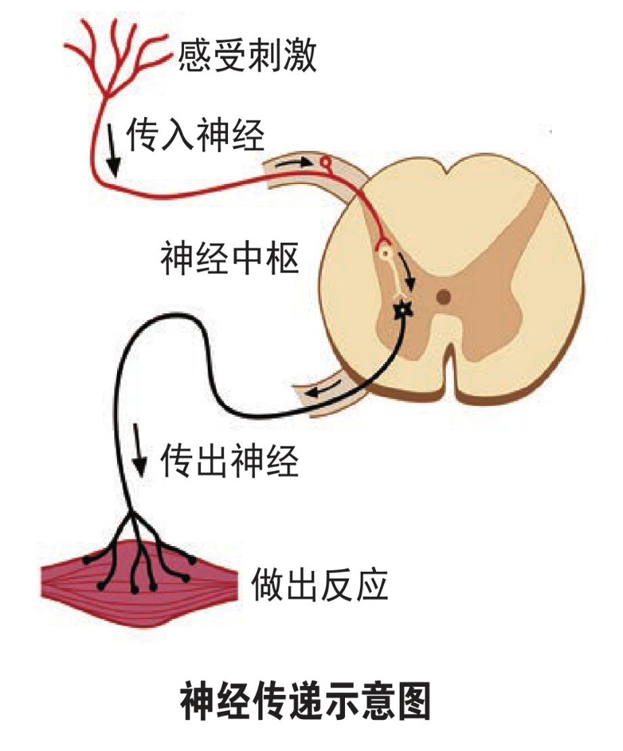
活动二
了解身体是如何联络的。
人体能够感知各种环境刺激的器官，包括眼、耳、鼻、舌、皮肤等。当人体受到环境中的各种刺激时，都会由传入神经将信号传到神经中枢，神经中枢做出相应的指令并通过传出神经使身体做出反应。
眼睛感受到强光刺激
传入神经
神经中枢
闭上眼睛
传出神经

Slide 8
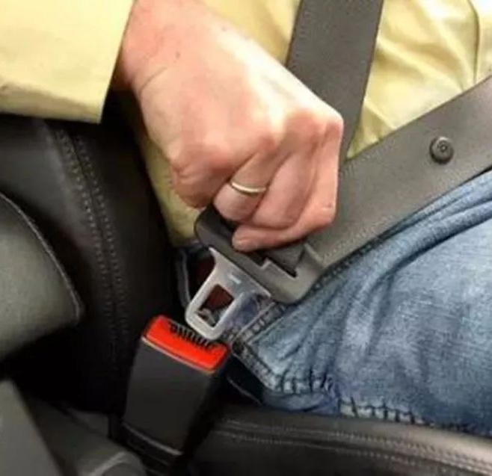
三、研讨
日常生活中，为保护神经系统，我们应该怎样做？
如果发生碰撞，安全带可以防止你被甩出车外或者撞上挡风玻璃，降低头部及背部受伤的危险性。
保持正确的坐姿,保护脊髓
乘车时系好安全带

Slide 9
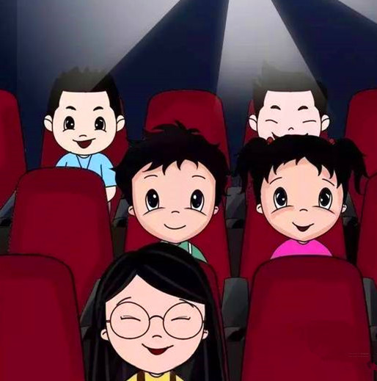
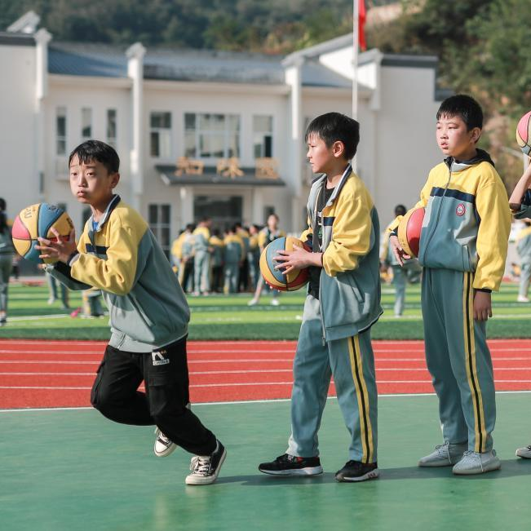
三、研讨
日常生活中，为保护神经系统，我们应该怎样做？
保持良好的影视习惯
保证充足的睡眠
参加体育活动

Slide 10
课堂回顾
神经系统的组成
神经传递示意图
脑
传入神经
脊髓
神经中枢
神经
传出神经
神经系统
(1)全身的各系统、器官和细胞都是在 的控制下,相互配合,完成各自的功能。
(2)人体能够感知各种环境刺激的器官,包括 、 、 、 、 等。
(3)保护神经系统的方法: ，
。
(4)做接乒乓球游戏时,反复练习接球,命中率会 ，增大两人之间的距离，命中率会 。(填“提高”“降低”或“不变”)
眼
耳
鼻
舌
皮肤
保持正确的坐姿，保护脊髓；乘车时系好安全带；
保持良好的影视习惯，保证充足的睡眠；参加体育活动等。
提高
降低

